Slide 1

Урок русского языка
6 класс

Slide 2
Двадцать четвёртое марта.
Классная работа.

Slide 3

1
М О Й
С Е Б Я
2
В С Я К И Й
3
4
К О Т О Р Ы Й
Т О Т
5
6
Н И К Т О
7
С А М Ы Й
Н Е К Т О
8
9
Н А Ш
О Н И
10
Н Е Ч Т О
11
8.Неопределённое местоимение, синоним местоимения КТО-ТО.
9.Принадлежащий НАМ
5.Указательное местоимение, антоним местоимения ЭТОТ
1.Принадлежащий мне
3.Определительное местоимение, синоним местоимений КАЖДЫЙ, ЛЮБОЙ.
6.Отрицательное местоимение: НИ ТЫ, НИ Я, НИ ОН.
7.Определительное местоимение: третья буква в нём - М
11.Неопределённое местоимение: неизвестно ЧТО
4. Вопросительное местоимение КАКОЙ ПО ПОРЯДКУ.
10.Личное местоимение 3 лица множественного числа
2.Возвратное местоимение в Р.п.

Slide 4

Ю.Коваль «На яхте»
Однажды куда- то на яхте
Откуда-то
Кто-то поплыл.
Летели какие-то чайки,
О чём-то кричали ему.
Какой-то дельфин
остроносый
В зелёные волны нырял.
И ветер, почти незаметный,
Чуть- чуть паруса надувал.
Наверно, какие-то люди
Глядели уплывшему вслед.
И кто-то , наверное, думал:
«Скорей возвращайся назад».
И мне бы хотелось на яхте
В открытое море уйти.
Послушать, о чём кричат
чайки.
Дельфина увидеть в волнах.
А вечером после заката
На берег вернуться домой.
Но пусть меня кто-нибудь
встретит,
Но пусть меня кто-нибудь
ждёт.

Slide 5

Неопределённые местоимения.
Неопределенный 1)точно не установленный;
2)не вполне отчётливый

Slide 6

НЕОПРЕДЕЛЕННЫЕ МЕСТОИМЕНИЯ
указывают на…
изменяются по…
синтаксическая
функция
(КОЕ)КТО
КТО(ЛИБО)
КАКОЙ(НИБУДЬ)
КТО(ТО)
(НЕ)КТО
(НЕ)КОТОРЫЙ
Цели урока:

Slide 8

Словарная работа
1) Некий человек, кто-то.
2) Кто-то малоизвестный (обычно в сочетании с именем, фамилией, кличкой)
НЕКТО

Slide 9
Физминутка

Slide 10
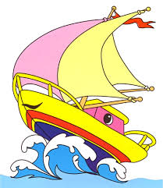


Slide 11


Slide 12


Slide 13


Slide 14



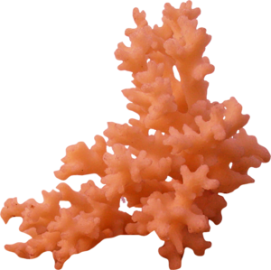
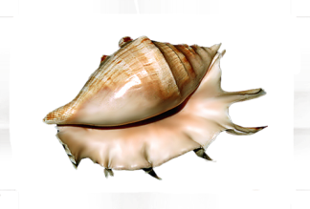
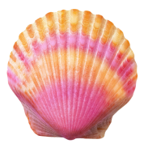
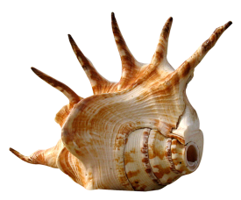
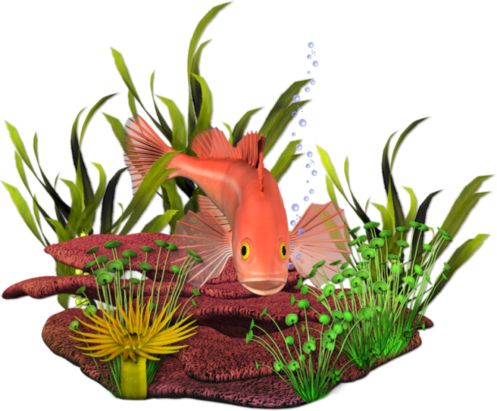

Slide 16
Замените выделенные местоимения синонимичными, более свойственными разговорной речи.
Друг рассказал мне
нечто интересное.
Некто забыл дома тетрадь.
Дай мне что-либо почитать.
ЧТО-ТО
Кто-то
ЧТО-НИБУДЬ

Slide 18
Цифровой диктант
Раздельное написание местоимения – 1
Через дефис – 2.
КЛЮЧ
1, 2, 2, 1, 2, 2.

Slide 19
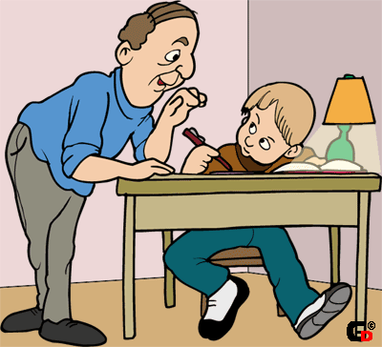
Домашнее задание
1) Правило на с. 82
2) ПО ВЫБОРУ:
- упр.475
ИЛИ
- упр.476

